Slide 1
Операционные системы
Управление памятью

Slide 2
Управление памятью
Требования к управлению памятью
Физические и логические адреса
Функции ОС по управлению памятью
Технологии управления памятью
Виртуальная память

Slide 3
Управление памятью
Память – ресурс вычислительной системы, предназначенный для хранения программного кода и данных
Модуль управления памятью или менеджер памяти – часть операционной системы, отвечающая за управление памятью

Slide 4
Требования к управлению памятью
Перемещение
Защита
Совместное использование
Логическая организация
Физическая организация

Slide 5
Перемещение процессов
Основная память разделяется множеством процессов
При выполнении программа может быть перемещена из одной области в другую
ОС должна «знать» местоположение управляющей информации процесса и стека, точку входа процесса
Команды ветвления процесса содержат адреса перехода (других команд), команды обращения к данным – адреса данных

Slide 6
Защита
Процесс должен быть защищен от (нежелательных) воздействий со стороны других процессов
Данное требование должно быть удовлетворено на аппаратном уровне, поскольку ОС не в состоянии предвидеть все обращения к памяти, которые могут быть выполнены процессом

Slide 7
Совместное использование
Механизм защиты должен обладать достаточной гибкостью, чтобы обеспечить возможность нескольким процессам обращаться к одной и той же области основной памяти (общий код, совместно используемые структуры данных)

Slide 8
Логическая организация
Основная память организована в виде линейного адресного пространства
Программы организованы в виде модулей, часть из которых неизменна (код), часть может изменяться (данные)
Модули могут быть созданы независимо друг от друга, при этом ОС должна разрешать при выполнении взаимные ссылки
Модули могут иметь различные уровни защиты
Модули могут использоваться совместно

Slide 9
Физическая организация
Память компьютера разделяется как минимум на два уровня: основная и вторичная
Основная память обеспечивает быстрый доступ по относительно высокой цене; кроме того, она энергозависима
Вторичная память медленнее и дешевле основной и обычно энергонезависима
Задача перемещения информации между двумя уровнями памяти должна возлагаться на операционную систему

Slide 10
Сегментация памяти
Сегменты – отдельные участки памяти, хранящие информацию, которую ОС отображает в память нескольких процессов
Адрес состоит из номера сегмента и смещения
В различных сегментах могут храниться разного рода данные (код, стек)
Атрибуты доступа к сегменту

Slide 11
Физические и логические адреса
Программа генерирует логический (виртуальный) адрес
Устройство памяти “видит” физический адрес
Отображение логического адреса на физический должно быть осуществлено до начала или в момент выполнения оператора

Slide 12
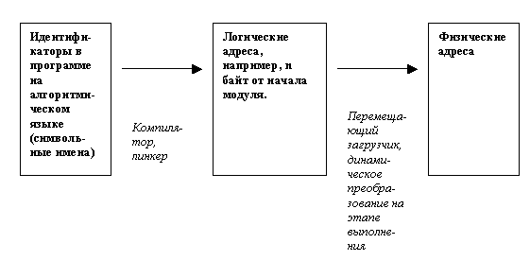
Физические и логические адреса

Slide 13
Физические и логические адреса
Compile time – если на стадии компиляции известно точное место размещения процесса в памяти
Load time – компилятор генерирует перемещаемый код. Окончательное связывание откладывается до момента загрузки
Execution time – если процесс может быть перемещен во время выполнения из одного сегмента памяти в другой, связывание откладывается до времени выполнения

Slide 14
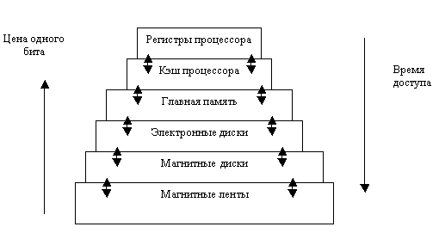
Локальность и иерархия памяти

Slide 15
Функции ОС по управлению памятью
отображение логических адресов на физические
распределение памяти между конкурирующими процессами и защита адресных пространств процессов
выгрузка процессов на диск, если в основной памяти недостаточно места для всех процессов
учет свободной и занятой памяти

Slide 16
Технологии управления памятью
Фиксированное распределение
Динамическое распределение
Простая страничная организация
Простая сегментная организация
Страничная организация виртуальной памяти
Сегментная организация виртуальной памяти

Slide 17
Схема с фиксированными разделами
Предварительное разбиение памяти на несколько разделов фиксированной величины
Связывание логических и физических адресов происходит на этапе загрузки в раздел

Slide 18
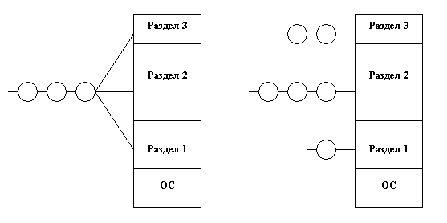
Схема с фиксированными разделами
Существуют схемы с общей очередью и отдельными очередями к каждому разделу

Slide 19
Схема с фиксированными разделами
Стратегии размещения заданий
  первый подходящий (First fit) – наиболее быстродействующий
  наиболее подходящий (Best fit)
Число одновременно выполняемых процессов ограничено числом разделов
Внешняя фрагментация

Slide 20
Динамическое распределение
Память свободна и не разделена заранее на разделы
Вновь поступающей задаче выделяется необходимая память
Смежные свободные участки могут быть объединены в один

Slide 21
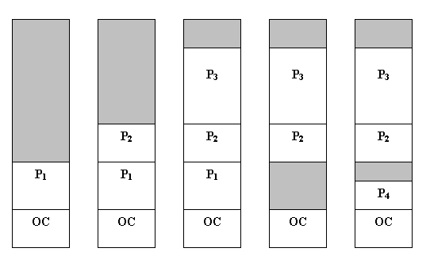
Схема с переменными разделами

Slide 22
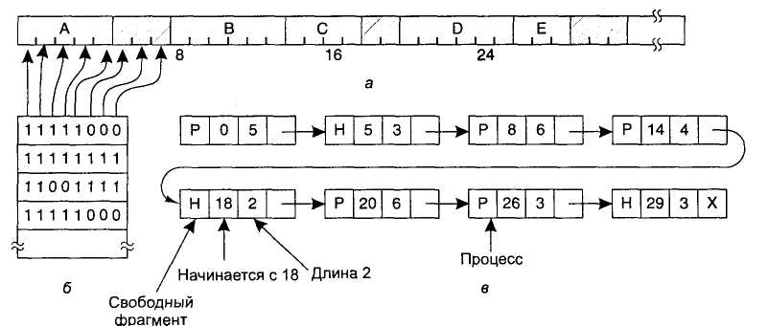
Учет использования памяти
Битовые карты (массивы)
Списки свободных участков

Slide 23
Алгоритмы размещения
Первый подходящий
Следующий подходящий
Наиболее подходящий
Наименее подходящий

Slide 24
Система двойников
Компромисс между фиксированным и динамическим распределением
Память распределяется блоками размером 2^{k},
L ≤ k ≤ U, где 2^{L} -- минимальный размер выделяемого блока памяти, 2^{U} -- наибольший распределяемый блок

Slide 25
Виртуальная память
схема адресации памяти, при которой память представляется программному обеспечению непрерывной и однородной,
в то время как в реальности для фактического хранения данных используются отдельные (разрывные) области различных видов памяти, включая кратковременную (оперативную) и долговременную (жесткие диски, твердотельные накопители)

Slide 26
Виртуальная память
упрощает адресацию памяти в программном обеспечении
позволяет рационально управлять основной памятью компьютера (хранить в ней только активно используемые области памяти)
позволяет изолировать процессы друг от друга

Slide 27
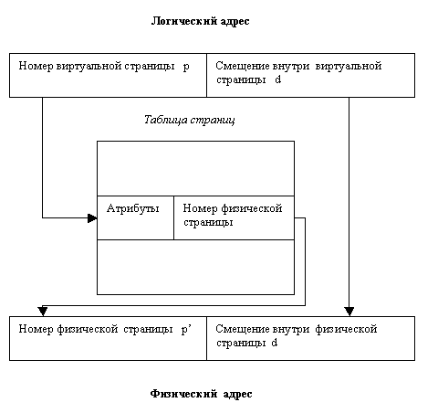
Страничная организация

Slide 28
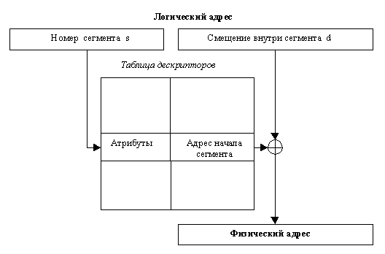
Сегментная организация

Slide 29
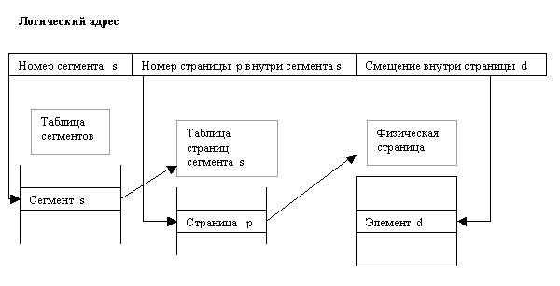
Сегментно-страничная организация

Slide 30
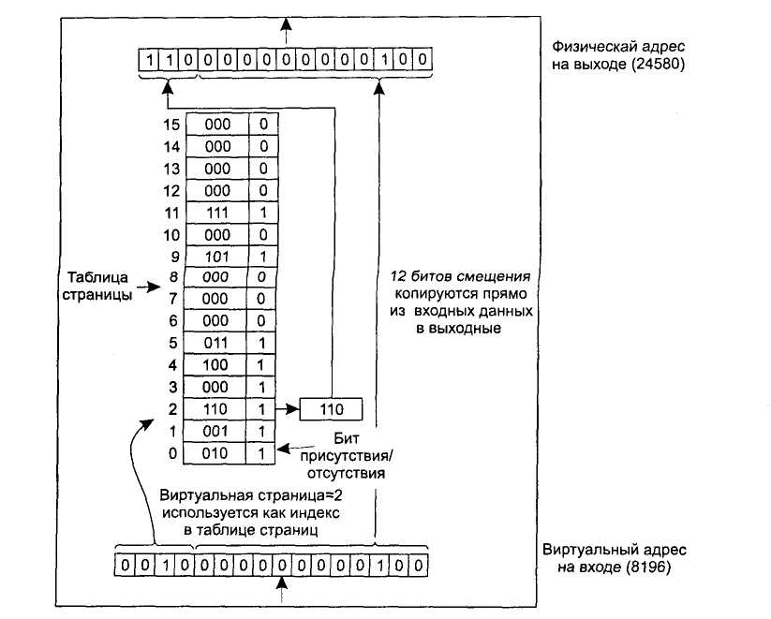
Таблица страниц

Slide 31
Таблица страниц
Может быть очень большой
У каждого процесса – собственная таблица страниц
Поиск должен выполняться быстро

Slide 32
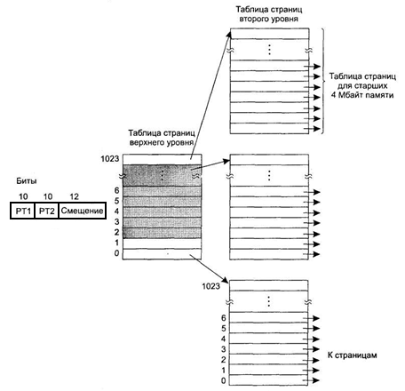
Двухуровневая таблица страниц

Slide 33
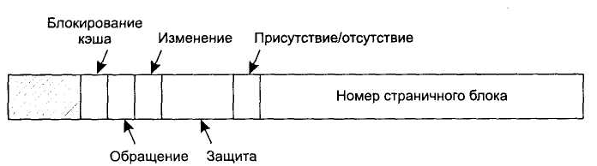
Запись таблицы страниц

Slide 34
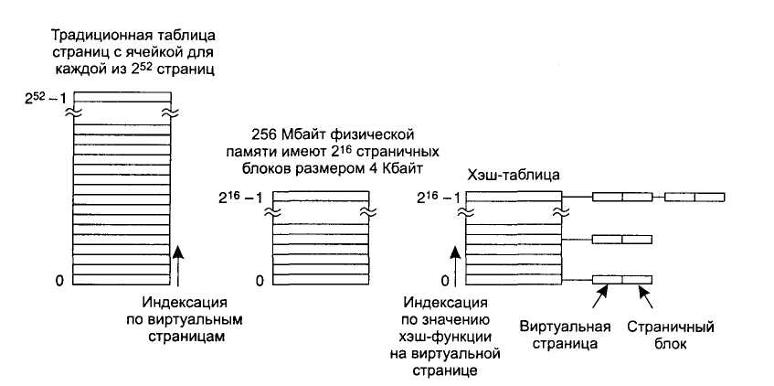
Инвертированная таблица страниц

Slide 35
Литература
Шеховцов, стр. 183-204, 237-252.
Таненбаум, стр. 216-245.
http://cs.mipt.ru/docs/courses/osstud/os.html (глава 8, 9) .

